Slide 1
Јуда издајник

Slide 2
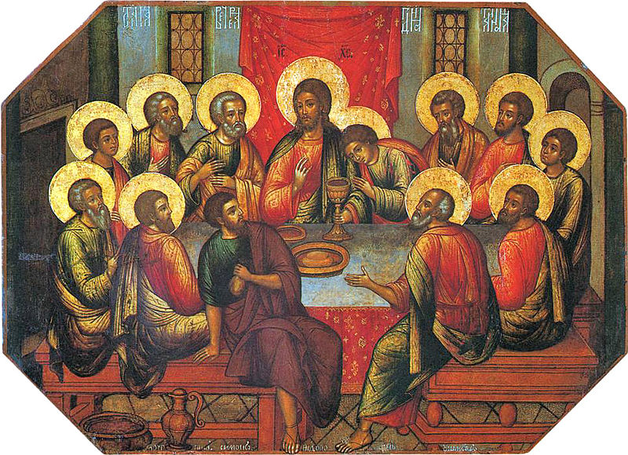
Јуда Искариотски је био један од дванаест ученика Христових.
Иако је био свједок чуда Христових, Јуда је постао среброљубив и зао.
Јеврејским првосвештеницима обећао је издати Христа за 30 сребрењака.
Послије Тајне вечере Христос је отишао до једног врта на Маслинској гори да се помоли Оцу.

Slide 3
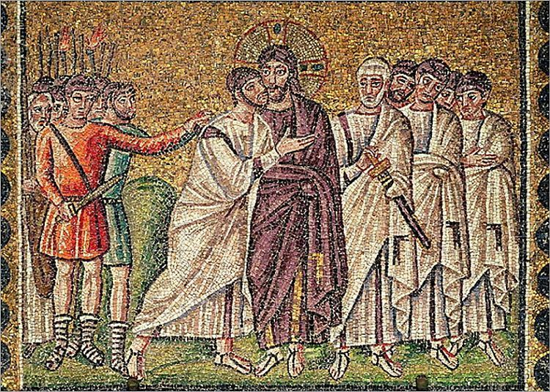
Док се Христос молио, Јуда је дошао са наоружаним стражарима и рекао да хватају онога кога он поздрави пољупцем.
Јуда је пришао Христу и пољубио га у образ и рекао му: „Здраво, учитељу!“
Тада су стражари ухватили Христа и везаног одвели јеврејским судијама.

Slide 4
Заокружи тачан одговор!
Ко је издао Христа?
Колико је сребрењака за издају добио?
Како се зове гора на којој се Христос молио пред страдање?
Којим је ријечима Јуда поздравио Учитеља?
Гдје је издајник пољубио Спаситеља?
а)
Јаков
б)
Јован
в)
Јуда
а)
двадесет
б)
тридесет
в)
педесет
а)
Таворска
б)
Синајска
в)
Маслинска
а)
Извини
б)
Здраво
в)
Збогом
а)
У руку
б)
У образ
в)
У чело
Задатак: У уџбенику ријешити укрштеницу на страни 52!

Slide 5
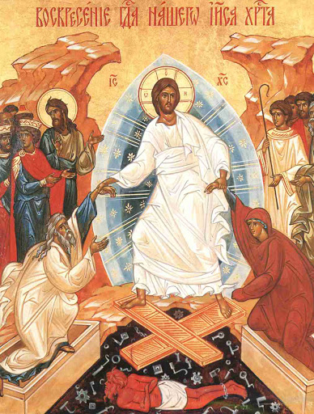
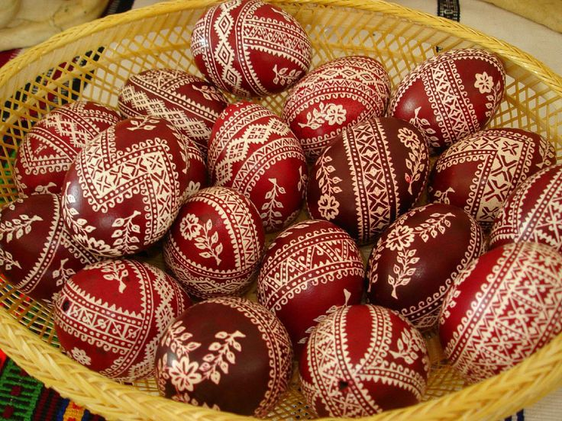
ХРИСТОС ВАСКРСЕ! ВАИСТИНУ ВАСКРСЕ!

